Slide 1
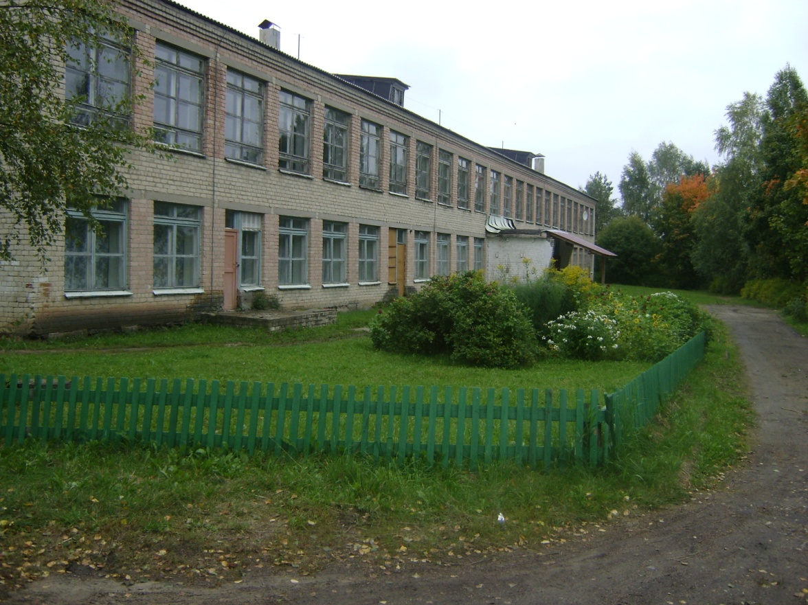
Экскурсия по памятным местам моей малой родины
Подготовила:
Семёнова Василиса Сергеевна,
учащаяся 7 класса МОУ Ликургской ООШ

Slide 2
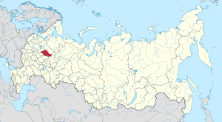
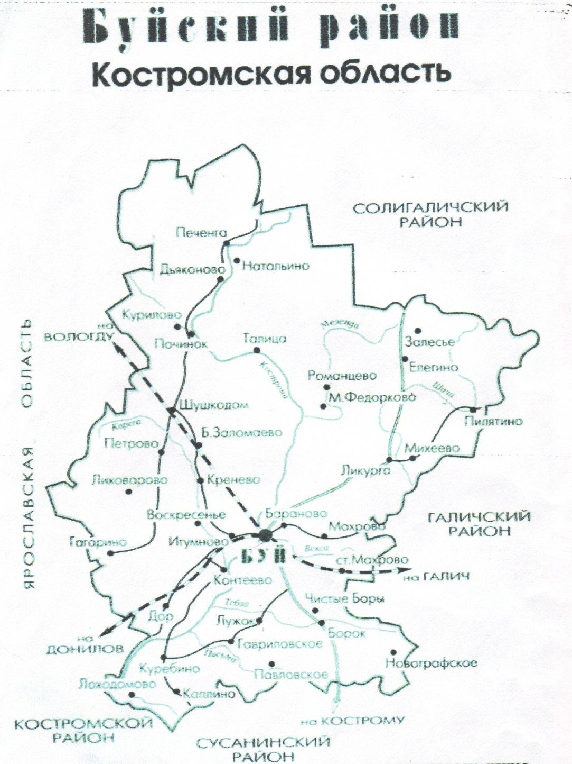
Моя родина на карте

Slide 3
Троицкая церковь – наша гордость
Впервые волость Ликурга упоминается в грамотах 1428 года. В XVII и начале XVIII века Ликурга принадлежала роду бояр Готовцевых.
Главная наша достопримечательность – Троицкая церковь, построена в 1685 году местным помещиком Семеном Васильевичем Готовцевым.
Церковно-прихо́дские школы — начальные школы при церковных приходах.
В одноклассных ЦПШ изучали Закон Божий, церковное пение, письмо, арифметику, чтение. В двухклассных школах, кроме этого, изучалась история.
По воспоминаниям А.Лисовской, в конце 19 века её мать училась в ЦПШ в Ликурге, а она училась в новой деревянной двухэтажной начальной школе.
Из отчета Буйской земской уездной управы 1908 года (за 1907 год) мы узнаём, что в селе Троицком находится ночлежный приют для детей 8-11 лет из дальних деревень.

Slide 4
Церковно-приходская школа в Ликурге
Церковно-приходская школа стояла, по словам А.Лисовской, «как сакля на горе».
Здание церковно-приходской школы. 1 июня 1962г.
В 20-е годы здесь располагалась ШКМ (Школа колхозной молодёжи).
По воспоминаниям Лаптевой Нины Александровны, приехавшей работать учительницей начальных классов в Ликургскую школу в 1945 году, в годы войны здесь находился детский дом, куда были эвакуированы дети из Ленинграда. Позднее, в начале пятидесятых годов, детский дом расформировали, а в здании был размещён школьный интернат. Новое каменное двухэтажное здание интерната было построено в 1972 году, а в этом старом расположили радиоузел.

Slide 5
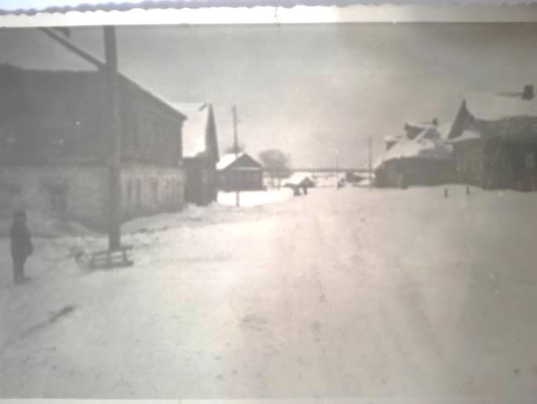
Ликургское земское училище
Первое название Ликургской школы (как образовательного учреждения) – Ликургское земское училище.
Из материалов архива Буйского краеведческого музея им.Т. Ольховик: «Ликургское земское училище Ликургской волости Буйского уезда Костромской губернии открыто 12 октября 1868 года. Ликургское земское училище размещалось в одном здании с волостным правлением, на первом этаже, среди занятых квартир.
Помещение было крайне тесное и темное, со слабым освещением. Ремонт не проводился. Протекала крыша, не было форточек, холодная кухня».

Slide 6
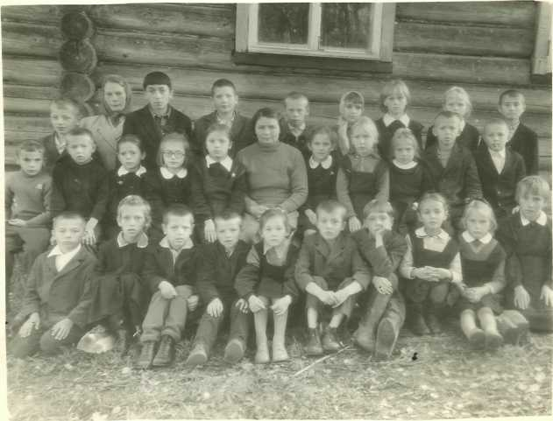
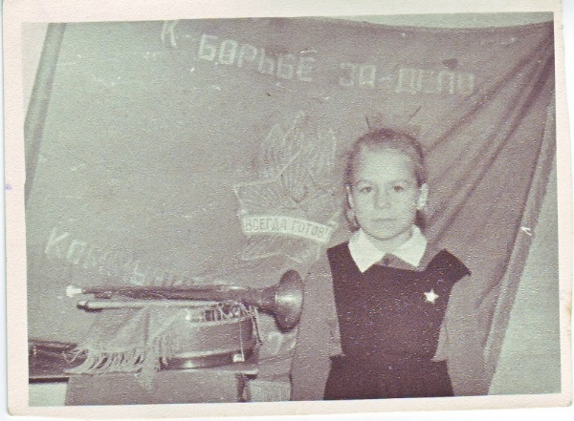
Ликургская начальная школа
Новое здание было построено в 1896 году. Деньги были выделены Земской управой, недостающую часть собрали жители с. Троицкое.
Здание деревянное, двухэтажное.
1950 год
1959 год. 4 класс.
Лебедева Л.Г. у школьного знамени 1967 год
Нина Александровна Лаптева со своими учениками. 1967 год.

Slide 7
В начале 20 века началось строительство школ на селе
Всего по волости 65 селений, жителей 5440, детей 489, школ 3, число обучающихся - 235. При введении всеобщего обучения - 305.
На этот момент в Ликургской волости открыто Коныгинское земское училище, Рождественская школа.
В августе 1908 года состоялось собрание Троицкого, Куницинского, Коныгинского обществ Ликургской волости Буйского уезда Костромской губернии. Слушали предложения волостного старшины Степана Румянцева относительно открытия в деревне Красниково народной одноклассной министерской школы. «Ввиду того, что детям нашим приходится ходить в школу, находящуюся в селе Троицком, которое отстоит от наших селений на довольно значительном расстоянии (5км), что крайне неудобно и затруднительно». Вскоре школа была открыта.
Таким образом, в начале 20 века на территории нынешнего Ликургского сельского поселения было четыре начальных школы: Ликургская, Коныгинская, Рождественская, Красниковская.

Slide 8
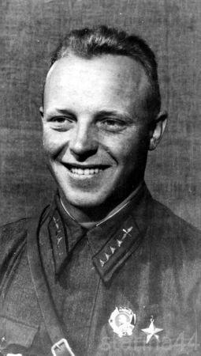
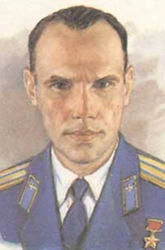
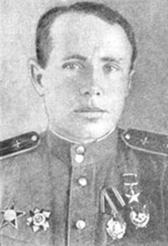
Красниковская начальная школа
В нашей школе есть стенд «Герои-буевляне», посвящённый Героям Советского Союза. Звание Героя Советского Союза присваивалось за заслуги перед Советским государством и обществом, связанные с совершением подвига. Этого звания удостоились трое наших земляков (целых три из двенадцати буевлян!): Бахвалов Василий Петрович, Бахвалов Георгий Павлович, Зайцев Алексей Дмитриевич.
Что удивительно!!! Они все родом из д. Красниково.
Мосина Нина Степановна работала здесь учителем. Каждый день из Ликурги она ходила туда на работу. Закрылась школа в 1955 или 1956 году.
Бахвалов В.П. Бахвалов Г. П. Зайцев А. Д.

Slide 9
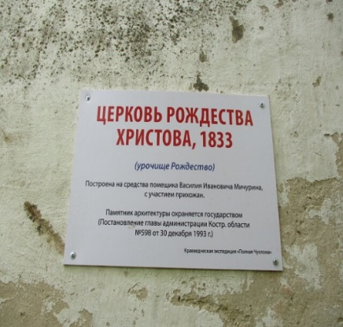
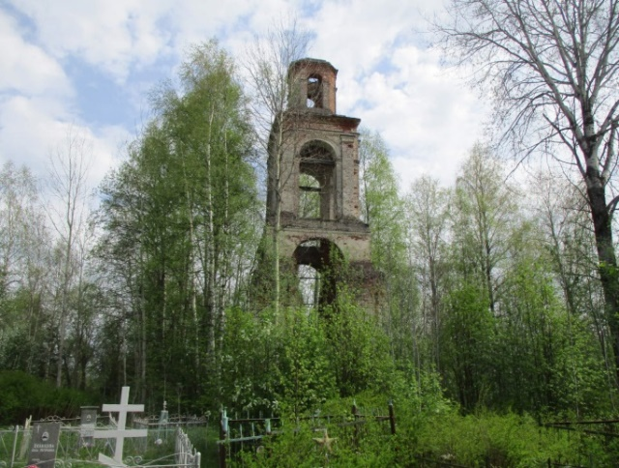
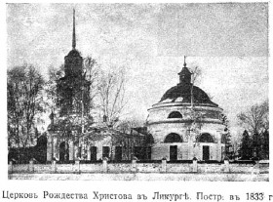
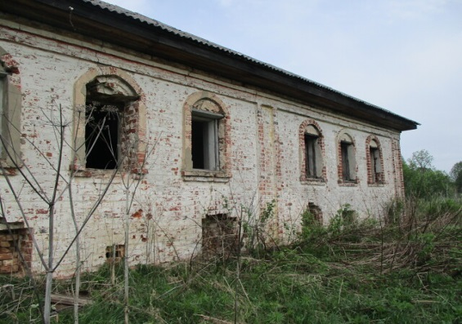
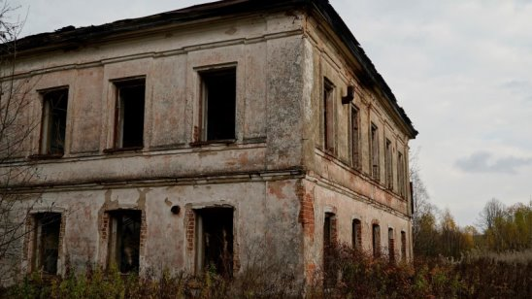
Рождественская начальная школа
Школа церковно-приходская Александровская. Один из типов здания для сельского учебного заведения, построенного в сдержанных формах классицизирующей эклектики. Расположена в нескольких десятках метров к востоку от колокольни церкви Рождества Христова. Построена около 1887 г. по инициативе отставного подполковника Александра Васильевича Мичурина, сына В. И. Мичурина, построившего церковь.
В годы Великой Отечественной войны здесь открыли детский дом для детей блокадного Ленинграда, а школу перевели в двухэтажный деревянный дом (бывший дом священника). После войны в этом здании вновь располагалась школа. Закрыта в 1970 году.

Slide 10
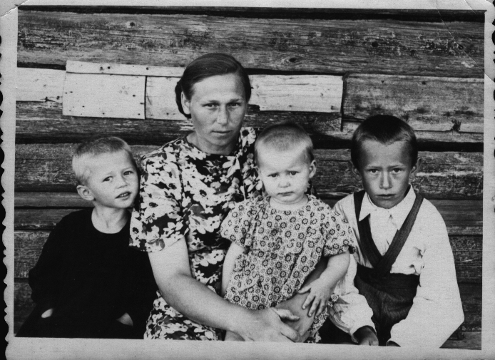
Учителя Рождественской школы
Надежда Александровна Мухина со своими детьми. 1962 год
Николай Васильевич Буеров
1966 год
1966 год. У школы.
Школа была построена так, рядом могли жить учителя. Буеров Валентин Николаевич вспоминает, что до войны они жили в пристройке к школе, так как отец работал здесь учителем. В 1941 году Буеров Николай Васильевич добровольцем уходит на фронт. В 1943 году он погиб.
Мухина Надежда Александровна начала работать во время войны, работала до её закрытия.

Slide 11
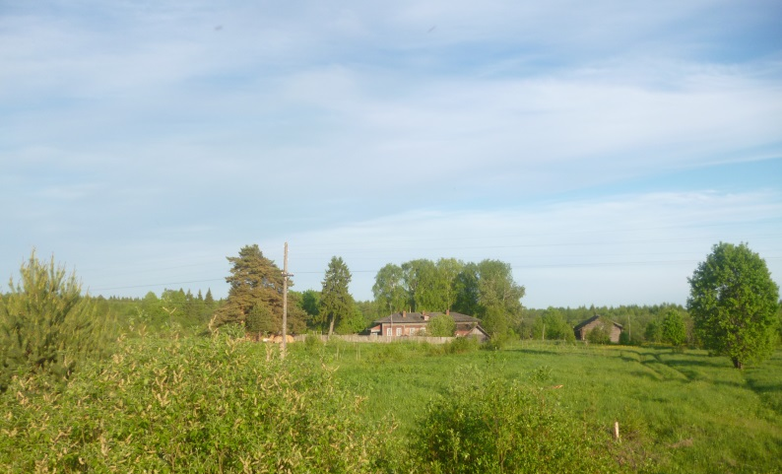
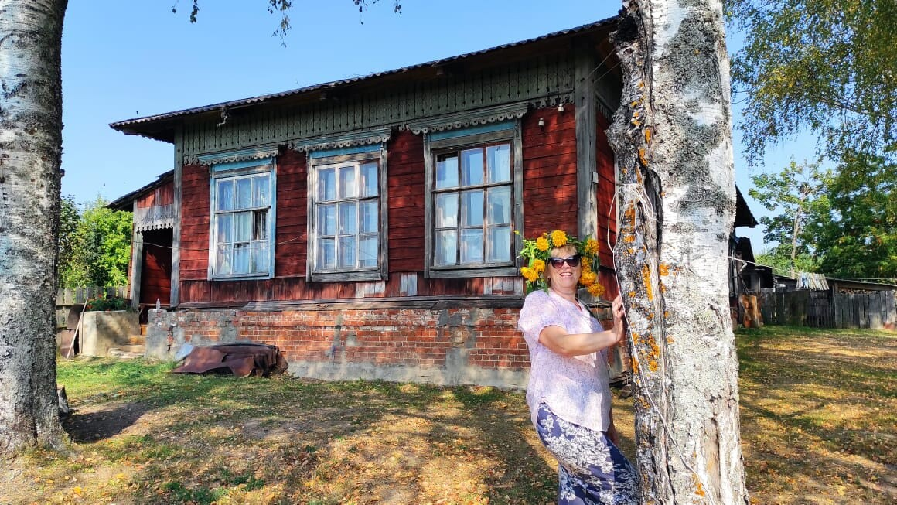
Коныгинская начальная школа
В начале 20 века в Ликургской волости открыто Коныгинское земское училище.
В советское время было переименовано в Коныгинскую начальную школу. Закрыта в 1970 году.
Вид здания в настоящее время.

Slide 12
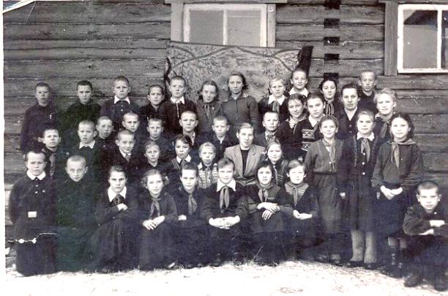
Ликургская школа, где учились 5-8 классы
В советское время было построено типовое здание для семилетней школы.
В 1934 году школа была семилетней.
В 1953 году школу реорганизуют в восьмилетнюю, в 1954 – в девятилетнюю, в 1955 – в десятилетнюю, но в 1962 году из-за недостаточного количества учащихся школу снова преобразуют в восьмилетнюю.
1957 год
6 класс. 1961 год.
1968 год

Slide 13
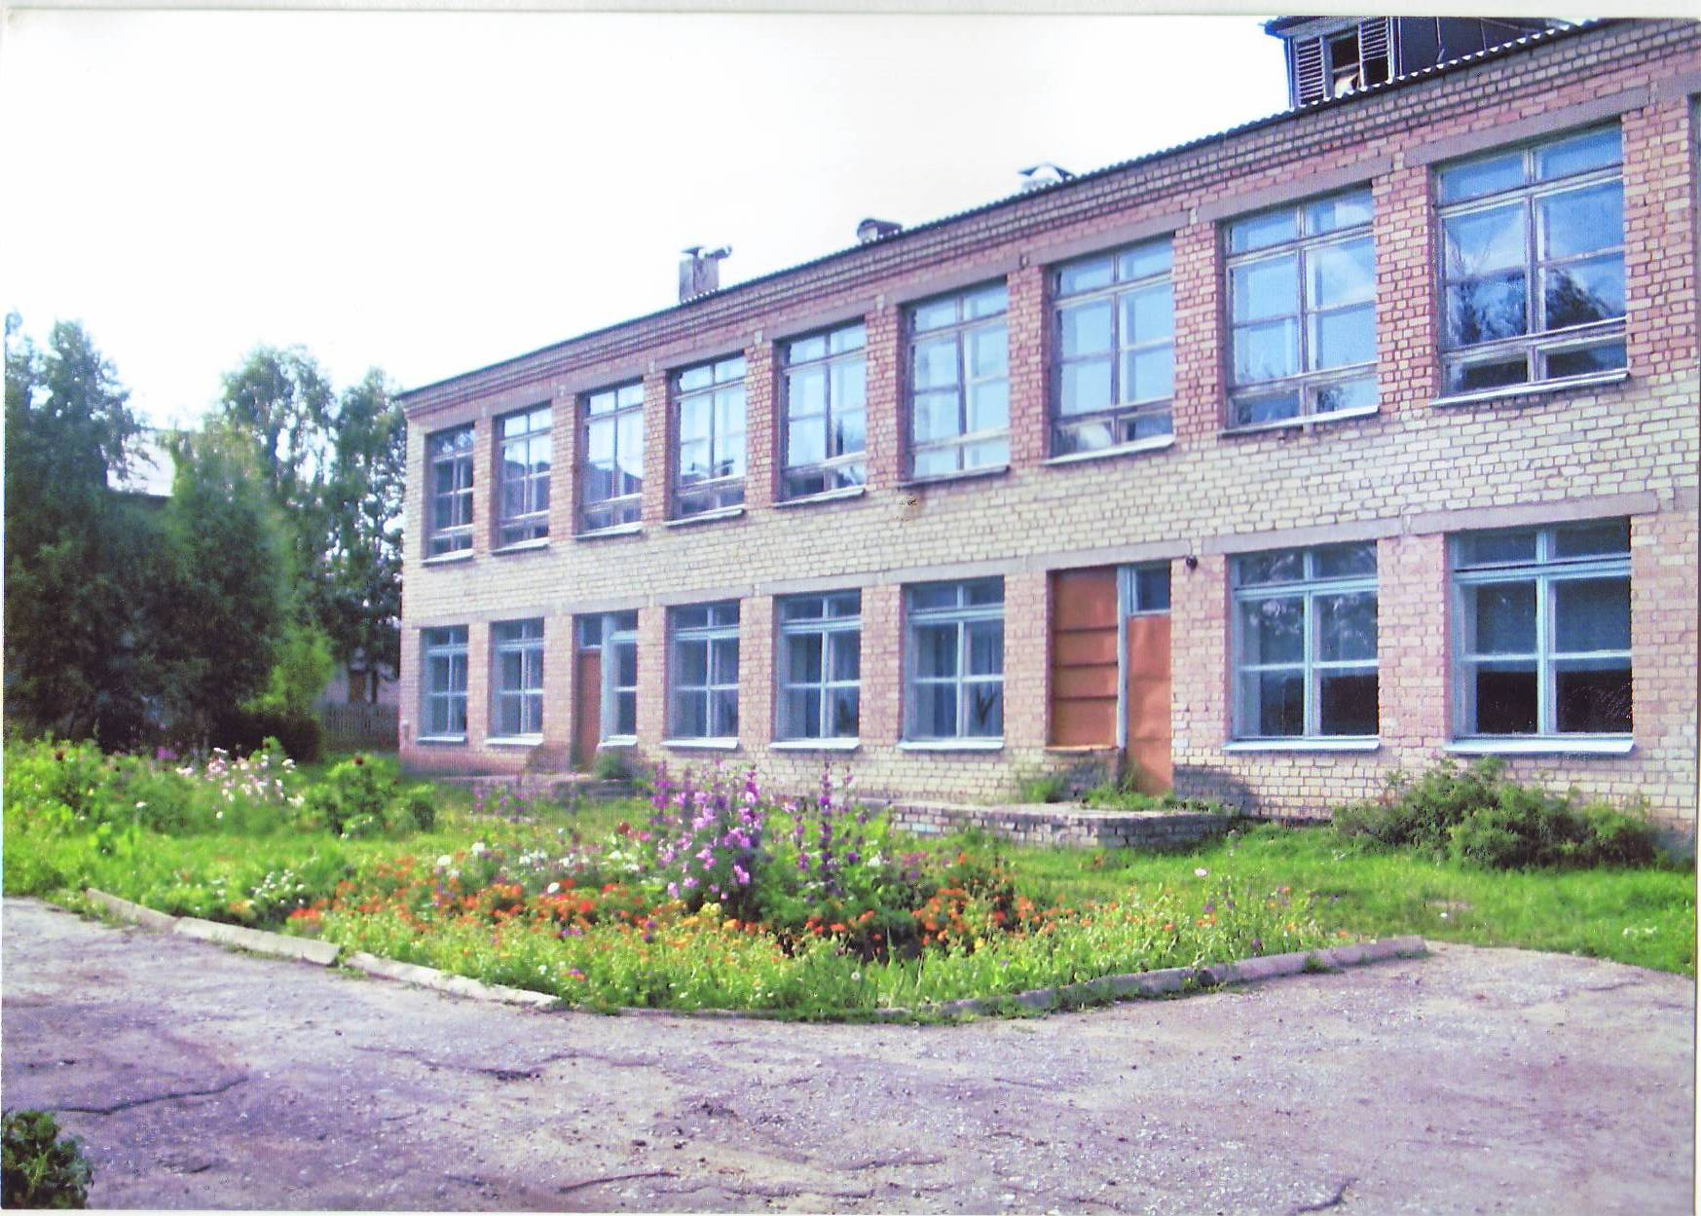
Ликургская школа
Школа в настоящее время.
В октябре 1970 года было построено новое каменное здание Ликургской школы.
В 1972 году Ликургская восьмилетняя школа реорганизуется в среднюю.
В 2009 году Ликургскую среднюю школу реорганизуют в основную, так как стало мало детей.

Slide 14
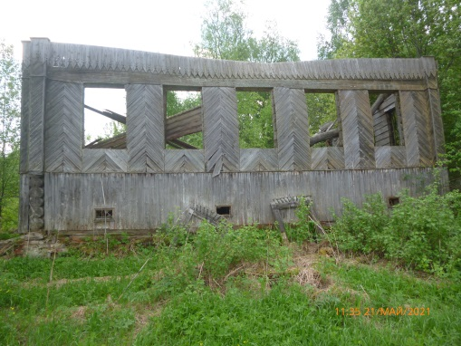
Заключение
Детей на территории Ликургского сельского совета было много.
В конце 20-х годов 20 века было открыто ещё несколько начальных школ.
Мельниковская школа. Школа располагалась в деревне Мельниково в доме Тюковой. Круглов был директором Мельниковской школы, дом был рядом со школой.
Закрыта перед войной в 1940 году.
Брызгаловская школа. Учителями здесь работали Мосина Нина Степановна,
Кораблёва Мария Степановна.
Закрыта в конце 50-х годов.
Вид школы в д.Брызгалово в наше время
Учащиеся у здания Брызгаловской школы. 1955 год.

Slide 15
Источники информации
1.Материалы из архива Буйского краеведческого музея им. Т.А. Ольховик:
отчет Буйской уездной управы 1896года,
отчет Костромского епархиального училищного совета о состоянии церковных школ... в 1898 году,
отчет Буйской земской уездной управы 1908 года.
2. Статья А.Лисовской из газеты «Буйская правда» от 21 января 1995 года.
3. Воспоминания учителей и учащихся Ликургской школы:
Лаптевой Нины Александровны, учителя Ликургской школы
Френёва Александра Николаевича, 1928г.р.
Буерова Валентина Николаевича, 1937 г.р.
Виноградовой Зинаиды Павловны, 1952 г.р.
Кибасовой Натальи Евгеньевны, 1959 г.р.

